Slide 1
Innovaciones Participativas para la Mejora de los Servicios Municipales
El caso de las Auditorias Visibles Ciudadanas en Colombia
Presentado por:
Edgardo Mosqueira
Especialista Principal de Sector Público
Banco Mundial

Slide 2
A pesar del aumento de las transferencias, los gobiernos municipales aún enfrentan el reto de ganarse la confianza de la gente…

Slide 3
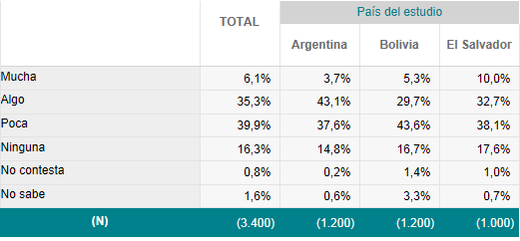
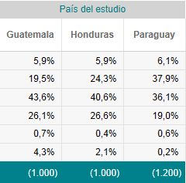
… la confianza en las instituciones locales continúa siendo baja.

Slide 4
La satisfacción ciudadana con los servicios municipales no es la esperada…

Slide 5
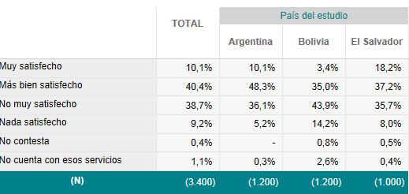
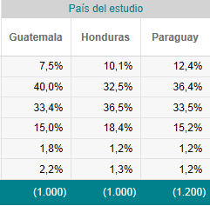
…y sigue existiendo insatisfacción con los servicios que prestan los municipios.

Slide 6
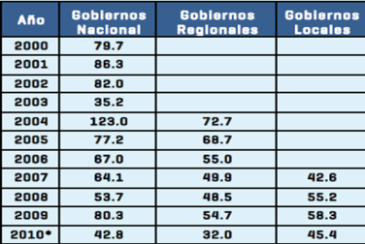
A veces es un problema de fondos, otras veces es un problema del uso de esos fondos
Atomización de los municipios.
Peru: 27 millones de habitantes → 1,800 municipios
Honduras: 9 millones de habitantes → 298 municipios
Indonesia: 270 millones de habitantes → 502 municipios
Atomización reduce recursos
para inversión en capital
Sub-ejecución de los presupuestos
(Datos de Peru, 2000-2010)

Slide 7
Desde el lado de la oferta y la demanda se puede apoyar el uso más eficiente de los recursos disponibles
Ejemplo de las Mancomunidades en Peru
Participación comunal en financiamiento de obras públicas
Auditorias Visibles en Colombia (monitoreo ciudadano de la ejecución de obras públicas).

Slide 8
Caso de las Auditorias Visibles Ciudadanas en Colombia

Slide 9
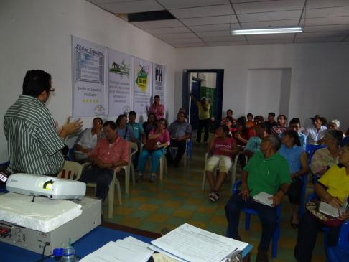
¿Qué son las AVC?
Las AVC son audiencias públicas para que los ciudadanos participen en el monitoreo del uso eficiente de algunos recursos de gestión municipal.
PARTICIPANTES:
Comité de Beneficiarios
Expertos de Inversión
Gobierno Local
Contratistas
Otros ciudadanos

Slide 10
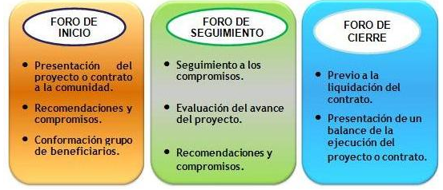
¿Cómo se realizan?
Se realizan en las diferentes fases de la ejecución de los proyectos de inversión:

Slide 11
Beneficios del Monitoreo Ciudadano en la Ejecución de Obras Públicas
Cumplimiento de las especificaciones de obra (calidad y cantidad de materiales).
Tiempos de ejecución ajustados.
Obra ejecutada en tiempo y forma.
Mayor satisfacción ciudadana con el resultado (sentido de pertenencia).

Slide 12
Limitaciones de la Metodología (Evaluación de Impacto BM)
Limitaciones de información y/o capacidad de aprender
Costes de la participación para el ciudadano (tiempo, desplazamientos…).
Asimetrías entre las creencias de cual debería ser el impacto de las ACVs y las expectativas reales.
Percepción de limitada de la rendición de cuentas de los gobernantes y de los proveedores de los servicios.

Slide 13
Piloto: Auditorias Ciudadanas Visibles 2.0

Slide 14
Ajustes a la metodología
Mayor alcance de las ACVs. Ampliación de las ACVs a todo el ciclo de un proyecto (desde la selección hasta la ejecución y evaluación).
Optimización de la oferta de información. Desarrollar plataformas tecnológicas para albergar toda la información relativa a cada proyecto.
Facilitación de la participación de ciudadanos. Crear formas de participación remota (foros de internet, teléfonos móviles) para disminuir el tiempo invertido por los participantes.

Slide 15
Ajustes a la metodología
CICLO DE PROYECTO DE INVERSION
Identificacion de Necesidades
Seleccion
Priorizacion
Analisis de Inversiones
Ejecucion
Evaluacion
MOMENTOS PARTICIPATIVOS
Discusion de Necesidades
Votacion de proyectos
Opinion ciudadana sobre el orden de prioridad
Revision ciudadana de perfiles
Monitoreo de la ejecucion
Comunicacion de satisfaccion y uso de la obra

Slide 16
Gracias
Emosqueira@worldbank.org

